Slide 1
PART 2
PART 2 - Variable, Data Type, Operator

Slide 2
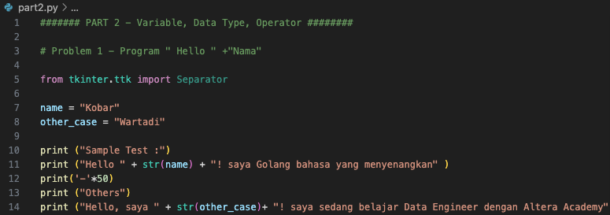
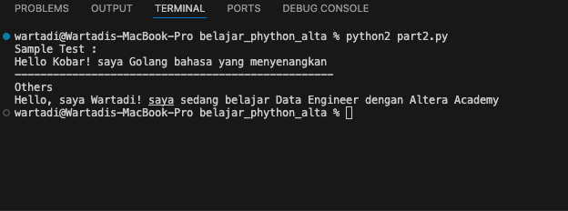
Problem 1 - Program " Hello " +"Nama
Output Program
Output Program
Implementasi pemanggilan string antara lain dalam hal ini digunakan name & othercase sebagai deklarasi variable atau input string yang akan diproses

Slide 3
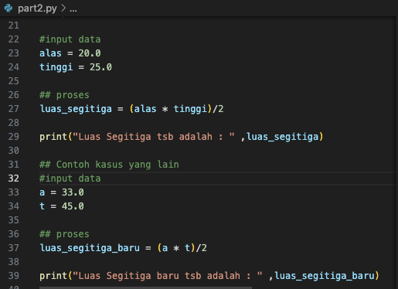

Problem 2 - Menghitung Luas Segitiga
Input Program
Output Program
Dalam kasus ini input data yang digunakan adalah input data yang digunakan adalah alas dan tinggi sebuah segitiga dengan tipe data float.
untuk prosesnya sendiri memerlukan operasi aritmetika seperti =,* dan / untuk menghitung luas segitiga dimana rumus segitiga adalah (alas * tinggi)/2

Slide 4
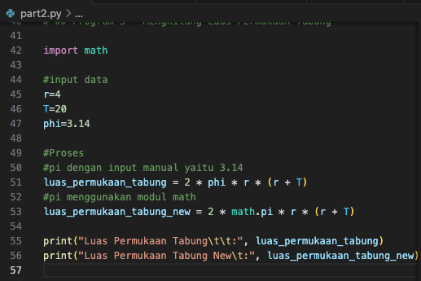

Problem 3 - Menghitung Luas Permukaan Tabung
Input Program
Output Program
Dalam kasus ini input data yang digunakan adalah input data yang digunakan adalah Jari- jari(r) dan Tinggi Tabung (T) dan juga phi, namun disini phi bisa dipanggil melalui modul math dengan cara import math dan untuk menggunakannya (math.pi) pada fungsi yang akan dijalankan
Dalam hal ini hasil yang ditampilkan ada perbedaan antara phi input manual dengan phi melalui modul, dimana hasil dengan menggunakan modul math lebih besar daripada phi manual

Slide 5
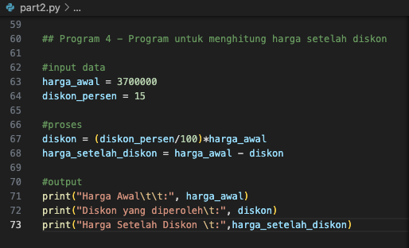
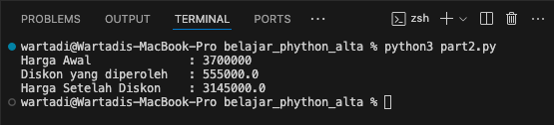
Problem 4 - Mengetahui Harga Setalah Diskon
Input Program
Output Program
Input dalam program ini yaitu harga_awal dan besarnya diskon (dalam % ) dengan tipe data integer.
Dalam implementasinya untuk memperoleh harga setelah diskon maka dalam prosesya diskon persen harus diopersikan terlebih dahulu mejadi nominal yang diperoleh dari diskon. Kemudian fungsi diskon hasil operasi tersebut kita panggil untuk mendapatkan harga setelah diskon dengan cara harga awal dikurangi dengan diskon hasil operasi.
Output dari program mempunyai hasil tipe data float dikarenakan ada operasi aritmetika yaitu /

Slide 6
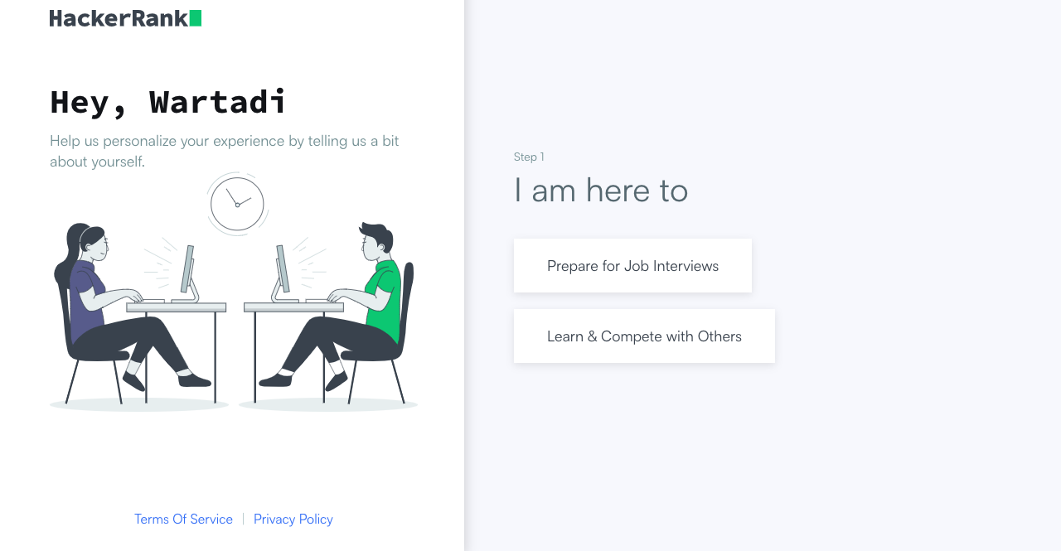
HackerRank

Slide 7
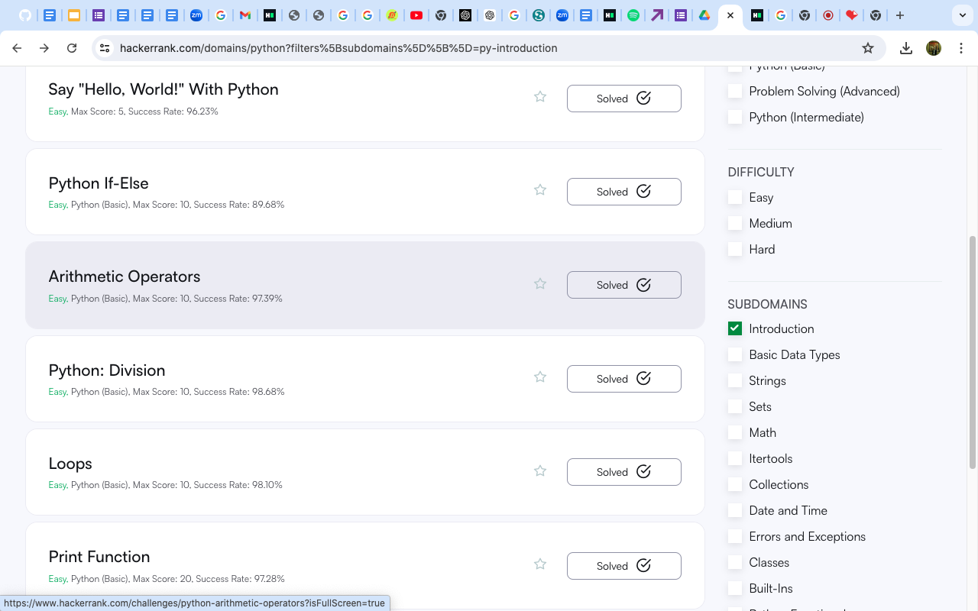
Easy - Solved

